Slide 1

Rapport marketing mensuel
Louis Martinez

Slide 2
Contexte:
Data Analyst au service Marketing du Grand Marché, depuis 1 année, une entreprise de grande distribution dans plusieurs secteurs (nourriture, biens de consommation et high tech).
La principale activité: Gestion d’un entrepôt et livraison à domicile des commandes effectuées par les clients sur le site Internet.

Slide 3
Mission:
Mise en place du rapport mensuel des actions marketing.
Fournir une première analyse des chiffres clés du mois précédent : ventes, chiffre d’affaires, prix des produits, etc.
Sélectionner les graphiques pertinents et faciliter la prise de décision.
Identifier les causes de la variabilité du CA et proposer la meilleure stratégie marketing.

Slide 4
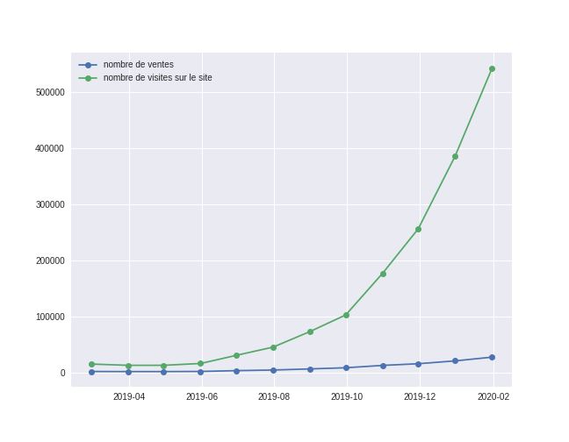
Le nombre de ventes reste stable malgré l’explosion du nombre de visites
Le nombre de visites sur le site a considérablement augmenté à partir du mois d’octobre jusqu’en février. Passant de 100 000 visites en octobre à plus de 500 000 en février.
Le nombre de visite a été multiplié par 5 en 4 mois.
Cependant, le nombre de ventes est resté stable durant cet période.

Slide 5
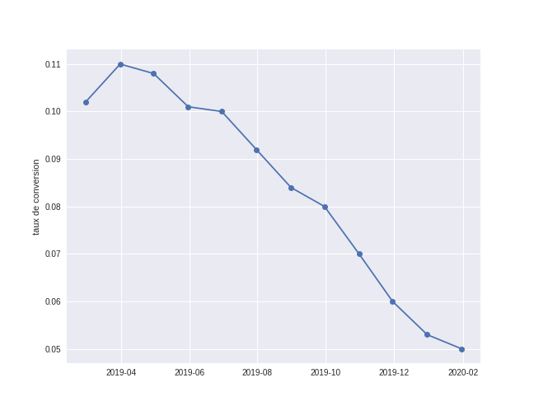
Chute considérable du taux de conversion.
Qu’est ce que le taux de conversion?
Le taux de conversion e-commerce désigne la capacité d'un site e-commerce à transformer ses visiteurs en acheteurs.
Le taux de conversion a été divisé par 2 en 11 mois, passant de 0,10 en Mars 2019 à 0,05 en février 2020

Slide 6
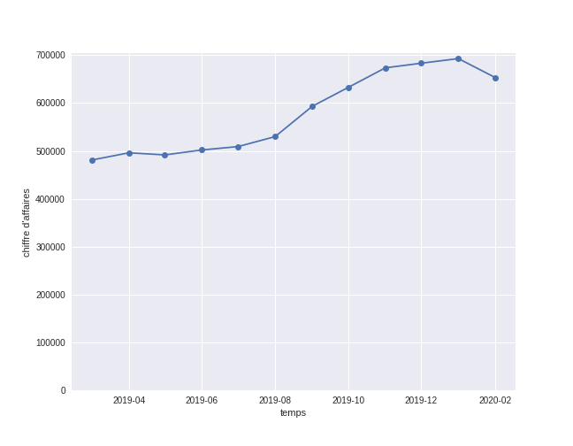
Evolution du CA
De Mars 2019 a Février 2020, on observe un augmentation du CA passant environ 480 000 € en Mars à près de 650 000 € en février.
Cependant on observe une baisse du CA de Janvier a fevrier 2020 passant de 700 000 a 650 000.
Augmentation du CA de 170 000 € en 11 mois (+35%)
Baisse inquietante du ca de 50 000€ de Janvier à fevrier soit une baisse de 7,14% en 1 mois

Slide 7
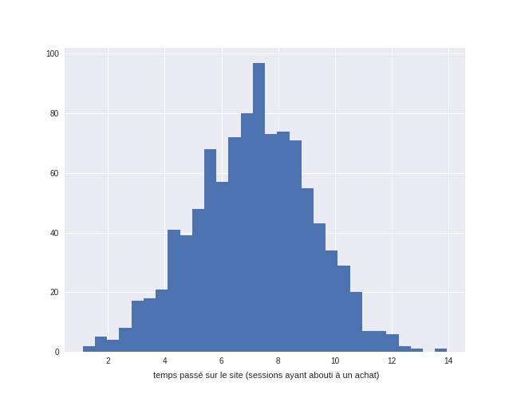
Le client qui visite le site web entre 4 et 11 min a un panier moyen d’environ 40€ (Pour les sessions ayant aboutis à un achat)
Concentration d’achat dès que le client reste entre 4 et 11 min sur le site web.
Dès lors que le client reste plus de 4 min et moins de 11 min sur le site, son panier est de minimum 20€.

Slide 8
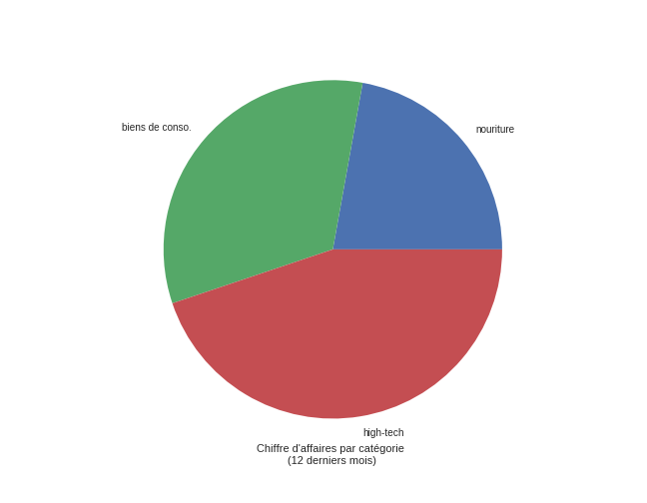
La catégorie high tech représente environ la moitie du CA sur les 12 derniers mois. Cependant, l’entreprise a choisi de réduire de plus en plus ses commandes de produits high temps au fil du temps et ne commande plus aucun produit high tech depuis novembre. Cela peut expliquer la baisse conséquente du CA.
Le high tech, secteur prépondérant des ventes

Slide 9
Conclusion
Baisse inquiétante de 50 000€ ce mois par rapport au mois dernier, soit une baisse du CA de 7%
Le taux de conversion a été divisé par 2 en 11 mois, passant de 0,10 en Mars 2019 à 0,05 en février 2020.
On a opté pour la stratégie de réduire de plus en plus nos commandes de produits high tech au fil du temps, on ne commande plus aucun produit high tech depuis novembre. Pourtant, la catégorie de produit high tech représente environ la moitié du CA annuel; On a privilégié la nourriture en augmentant nos commandes alors que le CA annuel de nourriture représente moins d’1/4 du CA Annuel.
Faut il envisager de recommander nos produits high tech et diminuer nos commandes de nourriture?
Trouver des solutions pour améliorer le taux de conversion? (Réduire les delais de chargement, mettre à jour le site et son contenu regulièrement,..)

